Slide 1
„Płynie Wisła płynie…”
Scenariusz multimedialny
nr 8/I

Slide 2
Wisła
Najdłuższa rzeka Polski
Wypływa z zachodnich stoków Baraniej Góry w Beskidzie Śląskim, uchodzi zaś do Zatoki Gdańskiej (Morze Bałtyckie)
Wskaż powyższe punkty na mapie.
Długość Wisły wynosi 1047 km.

Slide 3
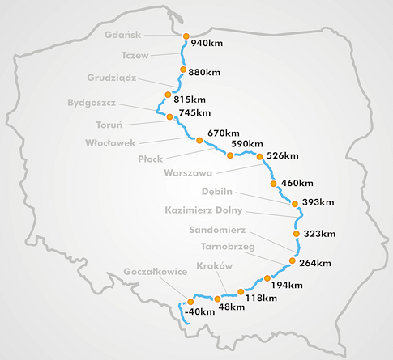
Podróż wzdłuż biegu Wisły
Źródło grafiki: www.splywam.pl

Slide 4
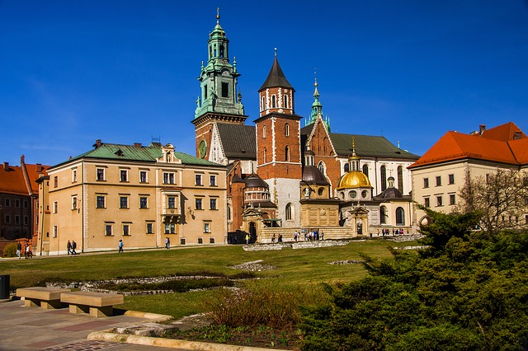
Kraków

Slide 5
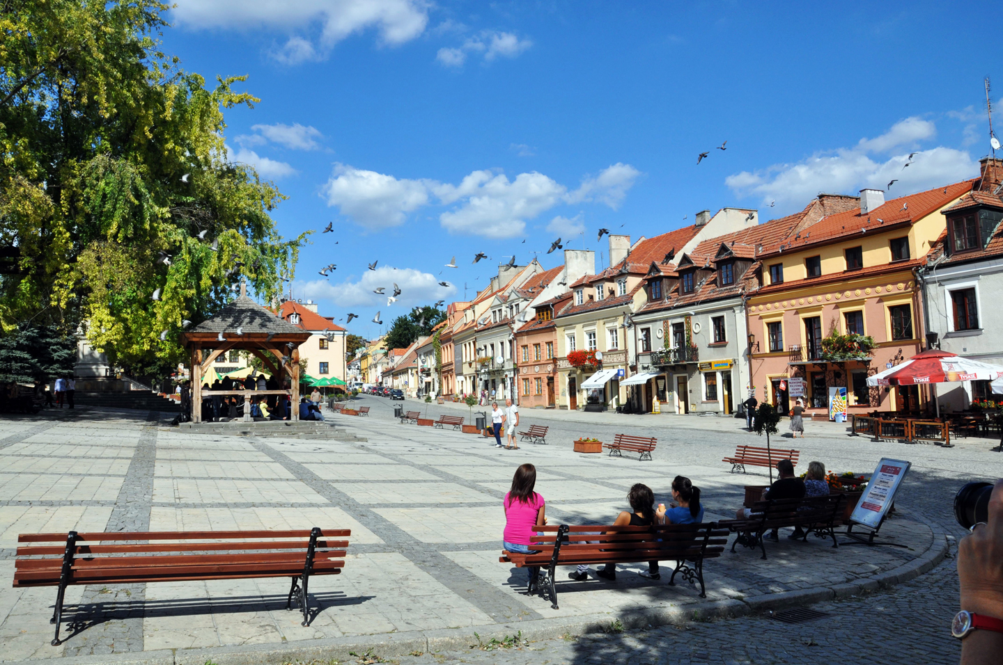
Sandomierz

Slide 6
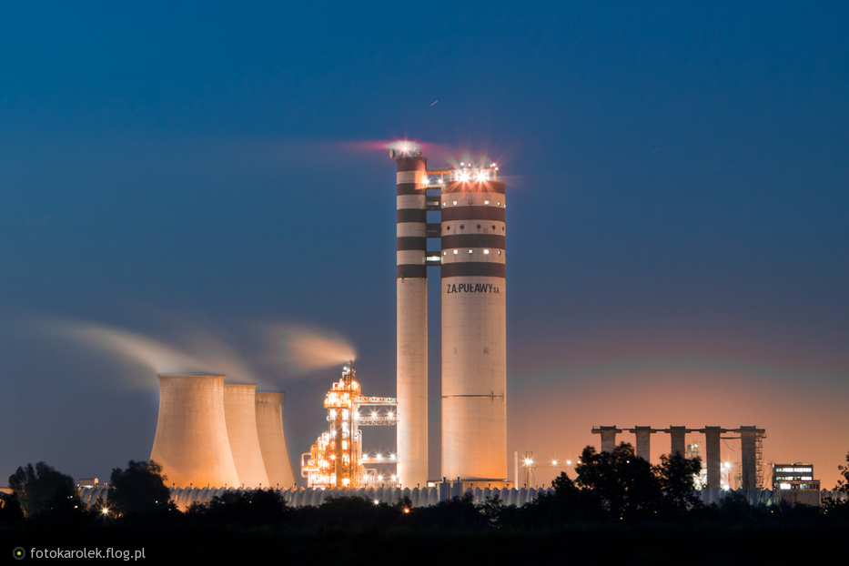
Puławy

Slide 7
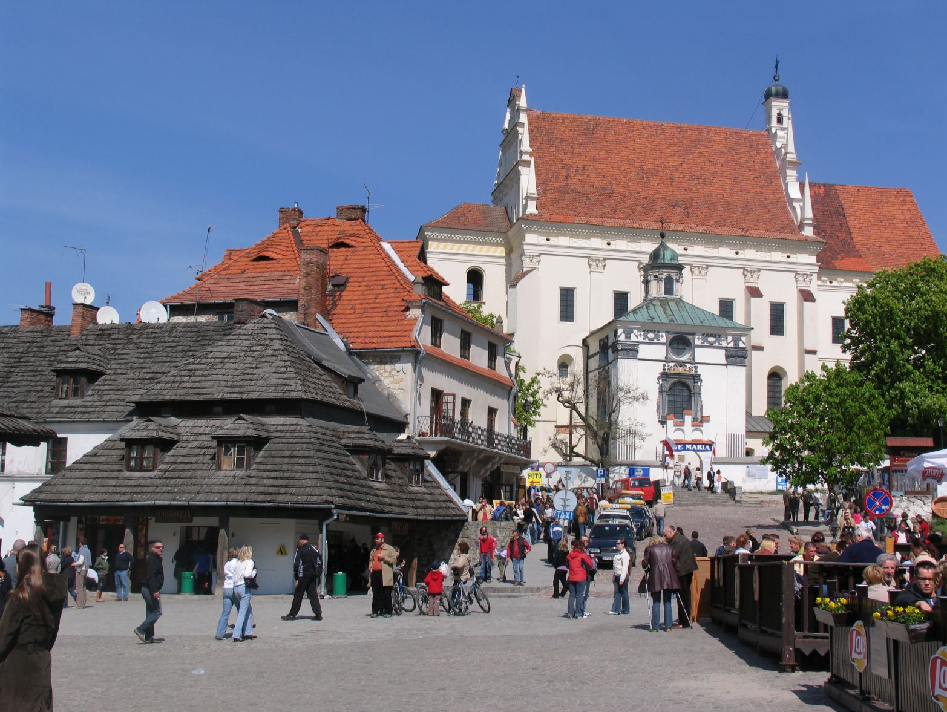
Kazimierz Dolny
Źródło: www.lubelskie.pl

Slide 8
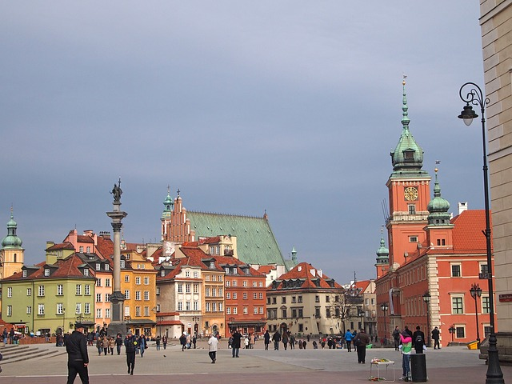
Warszawa

Slide 9
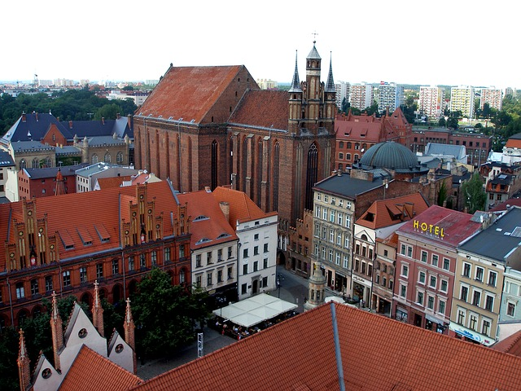
Toruń

